Slide 2
Proceso de AMMPARO
Consulta, junio de 2015
Conferencia de obispos, octubre de 2015
Vice-presidentes sinodales, octubre de 2015
Estrategia del Ministerio Latino, octubre de 2015
Consejo Eclesial de la ELCA en abril de 2016
Asamblea General de la ELCA, agosto de 2016

Slide 3
Congregaciones de Acogidas
Del Sínodo del Suroeste de California de ELCA, Compromisos de una Congregación de Acogidas: Recibir a todos en obediencia a Mateo 25:35
Escuchar con respeto las historias de nuestros invitados y recibir las bendiciones divinas que ellos traen
Compartir el Evangelio con nuestros invitados
Dar a nuestros invitados apoyo emocional y espiritual en tiempos de desastre
Ayudar a nuestros invitados a tener acceso a servicios locales e institucionales según sea necesario
Incidir por justicia para/con nuestros invitados

Slide 4
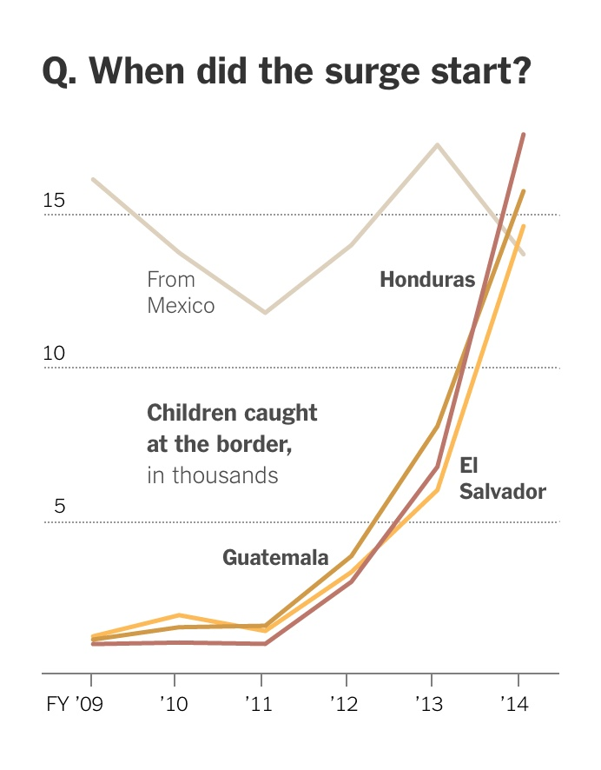
Central American Situation
Según los informes de la Oficina de Aduanas y Protección Fronteriza de los Estados Unidos, en el año que terminó el 30 de Septiembre de 2014 hubo detenciones de 68,541 niños de 17 o menos años de edad que cruzaron la frontera sin el acompañamiento de un padre o un familiar.
Esto es en comparación con 38,759 durante el año anterior.

Slide 5
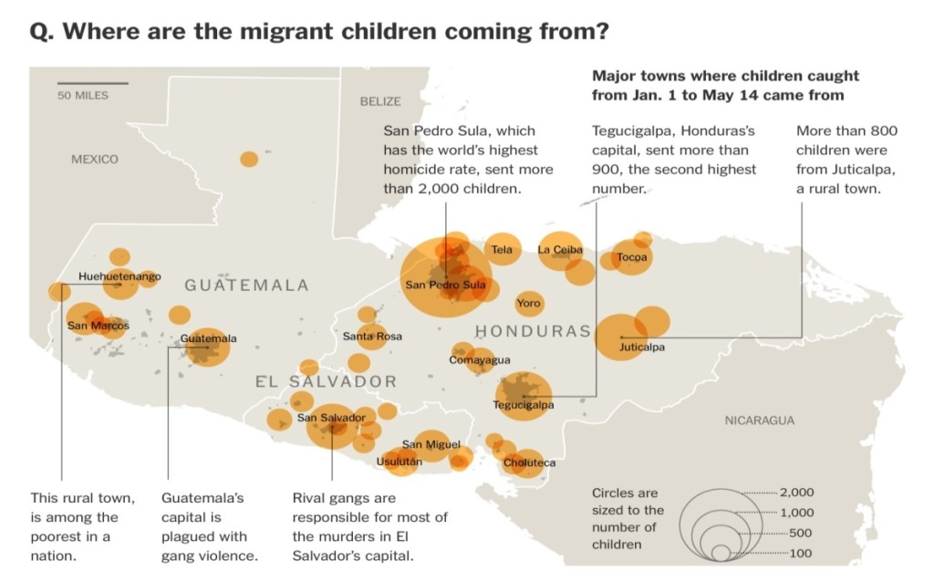
Situación Centroamericana American Situation
Más de tres cuartas partes de los niños menores provienen de pueblos pobres y violentos de tres países principalmente: El Salvador, Guatemala y Honduras. Los niños de México, que una vez fueron el grupo más numeroso, ahora componen menos de una carta parte del total. Un pequeño número proviene de otros 43 países.

Slide 6
CAUSAS PRINCIPALES en los países de origen
Violencia
Pobreza y dificultad económica
Reunificación familiar
El desplazamiento interno es significativo

Slide 7
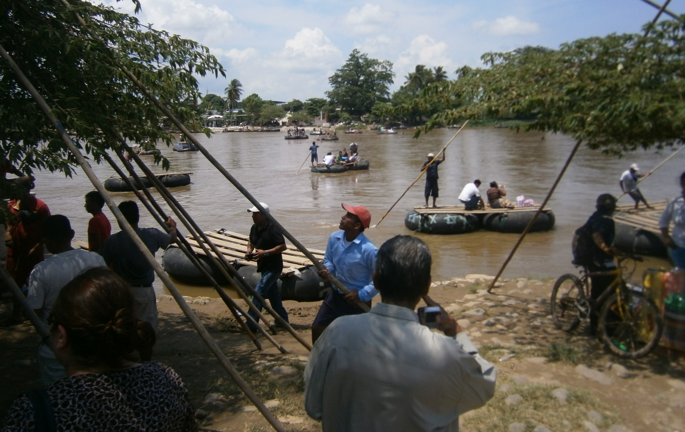

Slide 8
Países de tránsito
Casi todo el que tiene contacto directo con la población migrante en México reporta un aumento notable en la cantidad de familias enteras que ahora están haciendo el peligroso viaje.
El aumento en la cantidad de familias que están migrando significa que más mujeres y niños son expuestos a situaciones especialmente peligrosas, lo que incluye la trata de personas.
Aunque las detenciones de niños no acompañados/as y unidades familiares tratando de cruzar la frontera norteña de México hacia los EE.UU. han disminuido hasta ahora en el año fiscal 2016, las detenciones y deportaciones han aumentado dramáticamente en la frontera sureña de México.

Slide 9
Problemas durante el tránsito
El aumento dramático de las detenciones y deportaciones en México es resultado directo del Plan de la Fontera Sur, financiado parcialmente y totalmente respaldado por el gobierno de los Estados Unidos.
Aunque la trata de personas es el ejemplo más atroz, la suma de todo lo que está sucediendo puede ser recapitulada en la frase “la frontera como industria”, donde todos se aprovechan de la población migrante.
Los migrantes han sido forzados a buscar nuevas rutas que son más aisladas, más peligrosas y que alargan el tiempo necesario para pasar a través de México.

Slide 10
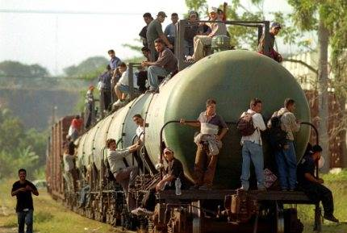

Slide 11
Situación en EE.UU.
Cifras actualizadas
de la Oficina de Aduanas y Protección Fronteriza de los Estados Unidos
Comparaciones para el 1 de octubre al 30 de septiembre
Total del suroeste de la frontera
Niños
Año fiscal 2014 Año Fiscal 2015 Año Fiscal 2016
68,571 39,970 59,692
Familias
68,445 39,838 77,674

Slide 12
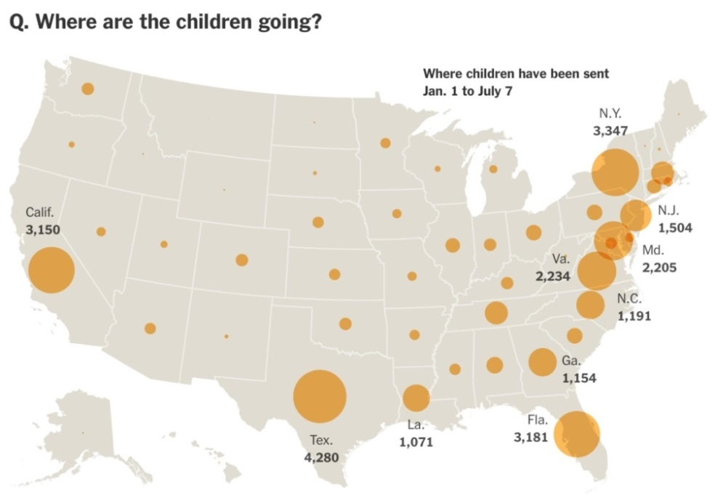
Situación en EE.UU
Desde el 1 de enero, más de 30,000 menores no acompañados/as han sido puestos con patrocinadores, usualmente padres o familiares. Aquéllos permanecen con éstos mientras sus casos son procesados. La mayoría de los niños se encuentran en aquellos estados donde los inmigrantes se han establecido tradicionalmente, como Texas, New York, California y Florida. Muchos de ellos también han sido enviados a Maryland, Virginia, Georgia y Louisiana.

Slide 13
Compromisos de AMMPARO
Dios es nuestro amparo y fortaleza, nuestro pronto auxilio en tiempo de tribulación
En respuesta de toda la iglesia, nosotros:
Mantendremos y garantizaremos los derechos humanos básicos y la seguridad de los niños migrantes y sus familias,
Abordaremos las causas principales de la migración en el triángulo norte de Centroamérica y México y el trato de los migrantes en tránsito,
Trabajaremos para que las políticas que afectan a los migrantes fuera y dentro de EE.UU sean justas y humanas y
Participaremos como el cuerpo de la iglesia, con todos sus compañeros, afiliados y socios, en la respuesta a la situación migratoria como un entero concepto, e incidiremos por los niños migrantes y sus familias.

Slide 14
A fin de cumplir con estos compromisos, la ELCA trabajará decididamente con compañeras y socios mediante estrategias para el ministerio con:
los que están en los países de origen: ILS, El Salvador, ICLH, CASM y LWF/WS, Honduras, ILAG y LWF/WS, Guatemala
los que están en los países de tránsito: ILM, AMEXTRA, México
los que están en EE.UU.: LIRS, organizaciones de LSS, CWS,

Slide 15
Principios guía independientes
Acompañamiento- Proyectos, visitas de inmersión
Creación de concientización-oportunidades de aprendizaje, comunicación
Incidencia – Alaide Vilchis Ibarra, SPPO’s

Slide 16
AMMPARO
Protección
Incidencia
Representación
Oportunidades

Slide 17
Programa Ángel de la Guarda de ELCA para Niños Migrantes no Acompañados/as
Este programa brinda acompañamiento espiritual y físico a niños no acompañados/as y familias migrantes a lo largo del proceso judicial de inmigración.

Slide 18
Objetivos
Acompañamiento espiritual – Dar apoyo espiritual y orar por ellos en las audiencias judiciales
Acompañamiento físico – Ser una señal visible de la iglesia en la corte de inmigración para observar y documentar el proceso judicial, especialmente si los casos son sujetos a un posible “rocket docket”
Observar en corte – o monitorizar y documentar el proceso judicial, especialmente si hay violaciones al proceso
Compartir recursos – Si es solicitada, dar información sobre recursos locales para ayudar a los migrantes en su transición a la vida en los Estados Unidos.

Slide 19
¿Preguntas?
¡Gracias!

